Slide 1



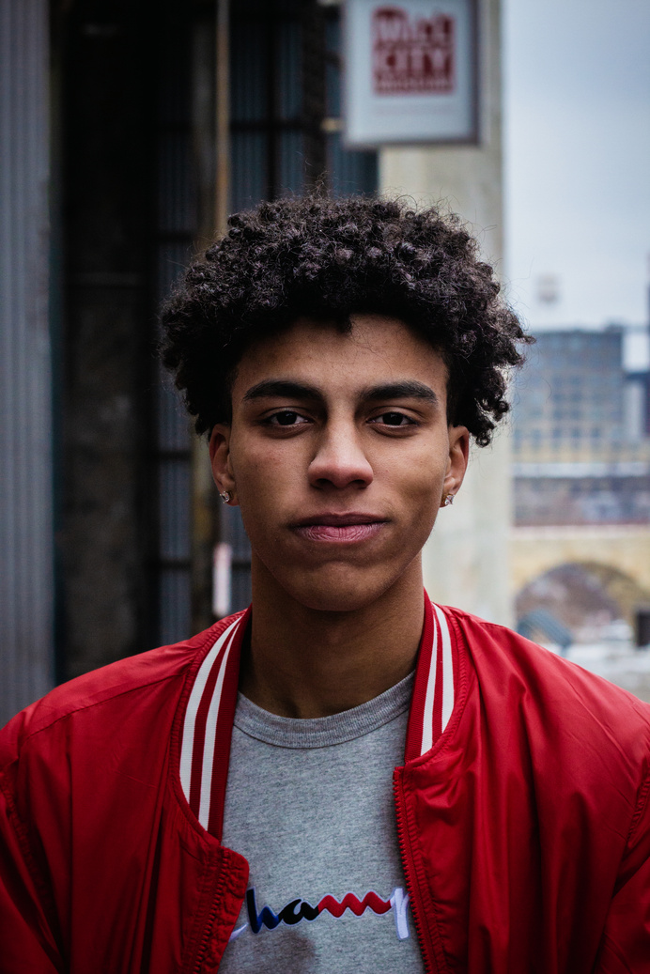
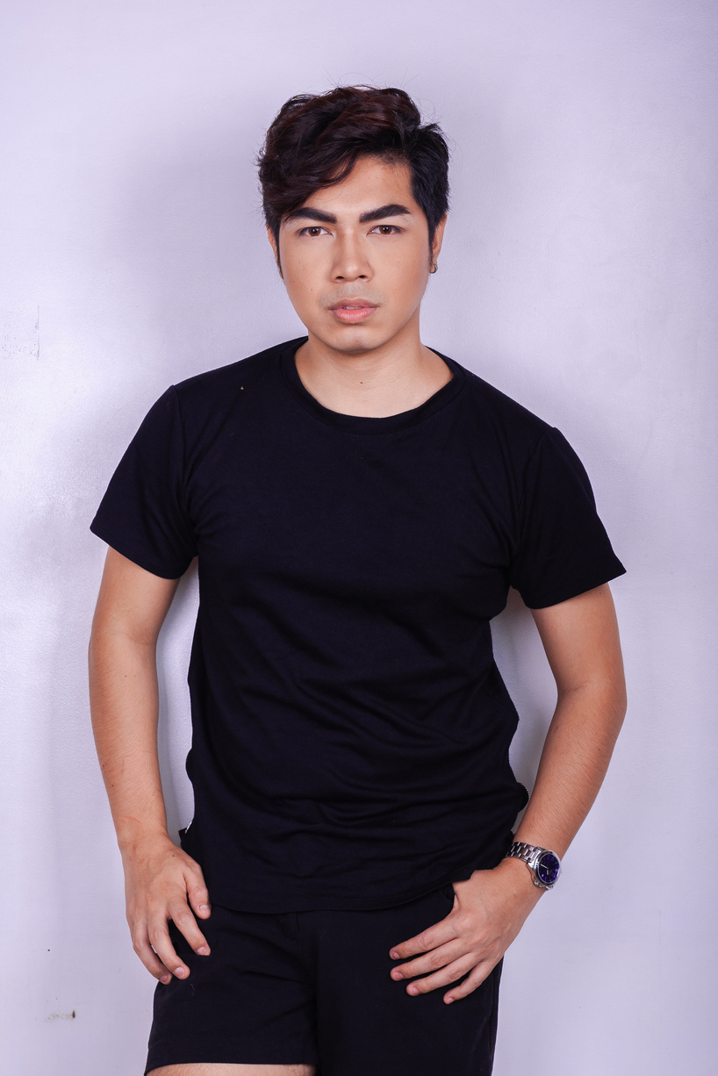
Noctoramento
Proto Personas
Sacha Dubois
Gestora
Blaise Martins
Analista de Quality Assurance
Carl Miller
Gestor de Infraestrutura
Agenda apertada;
Responsável por mais de uma equipe;
Não é muito adepta a novas tecnologias;
Alta Demanda constante;
Problemas com concentração;
Dificuldade em organizar seus horários;
Alta demanda de troca de equipamentos;
Estressado;
Sempre tendo que reagir a problemas;

